Slide 1

Análise de Series Temporais
Pós em Inteligência Artificial
Aluno: Marcos Raffael Almeida Amorim
Professor: Marcelo Henrique Monier Alves Junior

Slide 2
Contextualização
O aumento da demanda energética global e as flutuações sazonais exigem que empresas de energia otimizem a produção para evitar desperdícios.
Este trabalho propõe prever a demanda futura de eletricidade com análise de séries temporais, ajustando a produção para atender eficientemente à demanda.

Slide 3
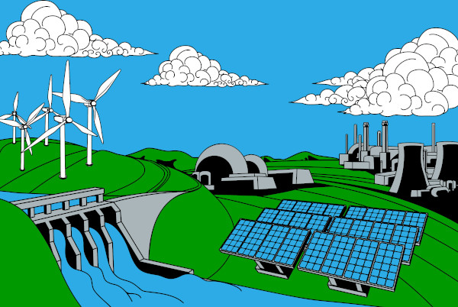
DIVERSOS TIPOS DE MEIO DE PRODUÇÃO

Slide 4
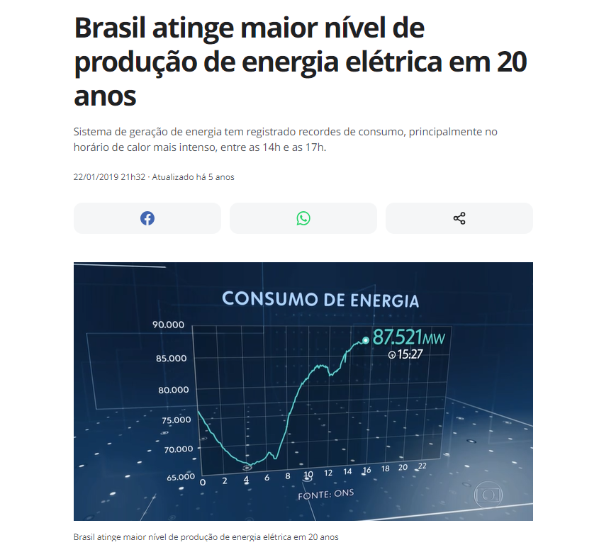
Representação desse meio no jornal

Slide 5
Crescimento nas últimas 3 décadas
Crescimento Econômico e Populacional: A industrialização e a urbanização aceleradas ao redor do mundo aumentaram drasticamente a demanda por eletricidade.
Transição para Energias Renováveis: Desde os anos 2000, muitos países implementaram políticas de incentivo para fontes de energia limpa, como solar e eólica, reduzindo a dependência de combustíveis fósseis.
Inovação Tecnológica: Avanços em tecnologias de armazenamento e infraestrutura energética permitiram maior eficiência e expansão na capacidade de produção global.

Slide 6
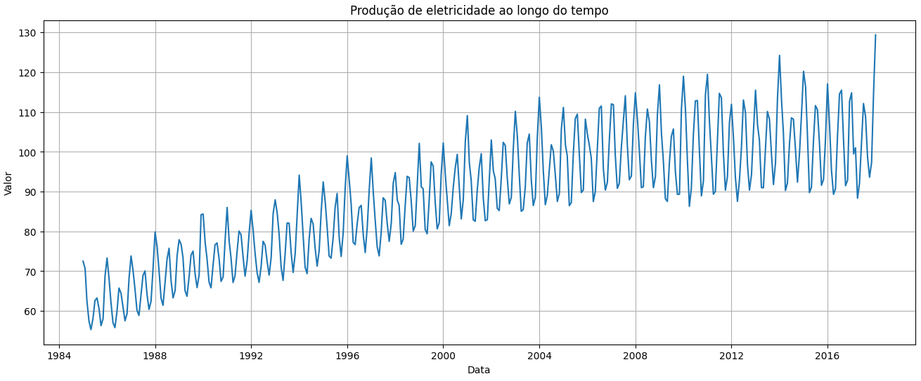
Gráfico de analise do dataset (.CSV)

Slide 7
Gráfico de analise do dataset (.CSV)
O gráfico mostra o aumento constante da produção de energia entre 1984 e 2016, impulsionado pelo crescimento populacional e o uso de dispositivos eletrônicos.
Há variações sazonais, com picos menores em períodos de menor uso de luz e ar-condicionado, influenciados por condições climáticas.

Slide 8
Podemos reparar também que nos períodos de 2004 até 2012 tivemos uma estabilização referente a produção de energia que pode ser tomada como base a questão da estabilização da produção de equipamentos eletrônicos.

Slide 9
Após esta estabilização tivemos um avanço significativo na produção em massa como por exemplo:
Maior popularização de telefones celulares que acabaram se tornando smartphones.
Influencia também no aumento de investimentos e politicas novas sendo aplicadas neste setor o qual também as questões econômicas impactam este setor.

Slide 10
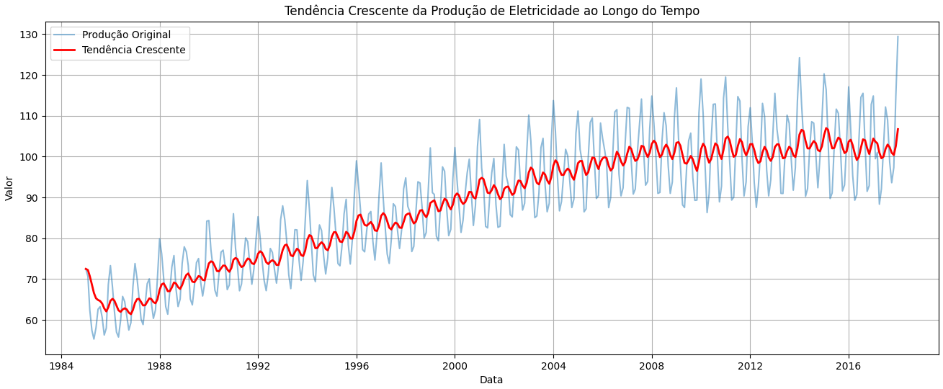
Representação da tendência de crescente

Slide 11
Perguntas e Respostas
1. A série temporal apresenta uma tendência?
R= A série tende a ter uma crescente a longo prazo, porém com momentos de estabilização de acordo com a demanda.
2. Existem padrões sazonais na série temporal?
R= Sim, o gráfico tem uma variação muito forte e visivel que remete aos meses no qual o consumo é maior, logo a produção precisa acompanhar essa demanda para suprir a necessidade.
3. A variabilidade da série temporal é constante ao longo do tempo?
R= O comportamento é homogêneo, referente aos avanços que os dispositivos eletrônicos sofrem e também a demanda e crescente da população que consome energia.
4. Há eventos ou outliers na série que precisam ser considerados?
R= Ao final do gráfico referente ao ano de 2016 podemos notar um comportamento um pouco mais especifico se comparado com a crescente dos anos anteriores, o gráfico tendeu a descer porém por uma razão ocorreu uma subida brusca, razão que pode ser dada a um ano que sofreu maiores avanços em relação aos dispositivos e a sua popularização fora as condições climáticas que sofreram uma variação maior no seguinte ano.
5. A série temporal é estacionária ou não-estacionária?
R= É uma série não-estacionária devido a sazonalidade, ocorre uma variação por mais que tenha um padrão de picos de produção e uma produção mais baixa.

Slide 12
Referências
https://github.com/carlosfab/escola-data-science/blob/master/notebooks/Aula_001_S%C3%A9ries_Temporais_(Time_Series)_Parte_1.ipynb
https://g1.globo.com/jornal-nacional/noticia/2019/01/22/brasil-atinge-maior-nivel-de-producao-de-energia-eletrica-em-20-anos.ghtml

